Slide 1
04 C++基础
04

Slide 2
（2023CSP-J）1.在C++中，下面哪个关键字用于声明一个变量，其值不能被修改? ( )
A. unsigned B. const C. static D. mutable
【答案】B
【解析】变量是存储信息的容器，变量在计算机内有一个内存地址，里面放的内容即变量的值，变量是允许被修改，但是常量的值不允许被修改，常量的定义格式如下:
const 数据类型 常量名 = 常量值;
数据类型 const 常量名 = 常量值;
题目说其值不能被修改指的是常量，因此选择 const 修饰，所以答案选择 B。

Slide 3
(2023CSP-S)11.以下哪个命令，能将一个名为"main.cpp”的 C++源文件，编译并生成一个名为“main"的可执行文件?
A. g++ -o main main.cpp B. g++-o main.cpp main
C. g++ main -o main.cpp D. g++ maincpp -o main.cpp
答案: A
【2019CSP-S】5.设变量x为float型且已赋值，则以下语句中能将x中的数值保留到小数点后两位，并将第三位四舍五入的是（ ）
A.x=(x*100+0.5)/100.0 B.x=(int)(x*100+0.5)/100.0;
C.x=(x/100+0.5)*100.0 D.x=x*100+0.5/100.0;
答案：B
解析：x的类型是float,所以（x*100+0.5）也是float,也就是有小数位，需要先转成int,也就是B选项。

Slide 4
【2019CSP-J】4.若有如下程序段，其中s、a、b、c均已定义为整型变量，且a、c均已赋值(c大于0)
s=a;
for(b=1;b<=c;b++)
s=s-1;
则与上述程序段功能等价的赋值语句是(）
A.s=a-c; B.s=a-b; C.s=s-c ; D.s=b-c;
答案：A
解析：s初始化为a;for循环执行c次，每次s减1,共减c,所以s=a-c
【2019CSP-S】1.若有定义：int a=7;float x=2.5,y=4.7；则表达式x+a%3*(int)(x+y)%2的值是：（）
A.0.000000 B.2.750000 C.2.500000 D.3.500000
答案：D
解析：x+y转整数等于7，7%3*7%2=1，再加x，答案为3.5。

Slide 5
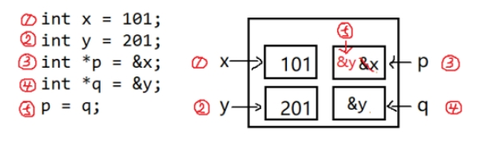
（2022CSP-J）3.运行以下代码片段的行为是（）。
int x = 101;
int y = 201;
int *p = &x;
int *q = &y;
p = q;
A. 将 x 的值赋为 201 B. 将 y 的值赋为 101
C. 将 q 指向 x 的地址 D. 将 p 指向 y 的地址
答案：D

Slide 6
（2023CSP-J）3.阅读下述代码，请问修改data的value成员以存储3.14，正确的方式是()。
union Data{
int num;
float value;
char symbol;
};
union Data data;
A. data.value = 3.14; B. value.data = 3.14;
C. data->value = 3.14; D. value->data = 3.14;
[答案]A
【解析]union 即为联合，它是一种特殊的类。访问其成员变量和结构体类似，使用成员运算符.进行访问，即:联合类型变量名.成员变量名。

Slide 7
(2023CSP-S)9.假设我们有以下的C++代码:
int a=5,b=3,c=4;
bool res= a&b||c^b && a|c
请问res 的值是什么?( )
提示:在C++中，逻辑运算的优先级从高到低依次为: 逻辑非(!)，逻辑与(&&)，逻辑或。位运算的优先级从高到低依次为: 位非 (~)，位与(&)，位异或，位或)。同时，双目位运算的优先级高于双目逻辑运算:逻辑非和位非优先级相同，且高于所有双目运算符
A、true B、false C、1 D、0
答案：A
a&b=5&3=101&011=1 c^b=4^3=100 ^011=1
a|c=5|4=101|100=1 1||1&&1=1

Slide 8
05 基本算法
05
基本算法在初赛中主要考察两个方面，第一个是求算法的复杂度，第二个是对于给定的题目分析应该使用哪一种基本算法，这一类题目难度较大，需要有很好的基本功。

Slide 9
高精度运算
（2023CSP-J）7. 以下关于高精度运算的说法错误的是( )
A. 高精度计算主要是用来处理大整数或需要保留多位小数的运算
B. 大整数除以小整数的处理的步骤可以是，将被除数和除数对齐，从左到右逐位尝试将除数乘以某个数，通过减法得到新的被除数，并累加商
C. 高精度乘法的运算时间只与参与运算的两个整数中长度较长者的位数有关。
D. 高精度加法运算的关键在于逐位相加并处理进位。
【答案】C
【考点】高精度运算
【解析】高精*高精的运算时间与参与运算的两个大整数的长度乘积有关，而不仅仅是较长者的位数。位数的增加会导致乘法的复杂度呈指数级增长，需要更多的计算步骤和时间。

Slide 10
排序
冒泡排序（Bubble Sort）‌：通过比较相邻元素并交换它们的位置，将较大的元素“浮”到序列的末尾，直到整个序列排序完成。时间复杂度为O(n^2)。
‌‌选择排序（Selection Sort）‌：每次从未排序的元素中选择最小（或最大）的元素，将其放置到已排序序列的末尾，直到所有元素排序完成。时间复杂度为O(n^2)。
‌‌插入排序（Insertion Sort）‌：将元素逐个插入到已排序的序列中，通过比较和移动元素来找到正确的位置。时间复杂度为O(n^2)。
‌‌‌‌归并排序（Merge Sort）‌：将序列分成两半，分别排序后再合并。时间复杂度为O(nlogn)。
‌‌快速排序（Quick Sort）‌：通过选择一个“基准”元素，将序列分成两部分，一部分包含比基准小的元素，另一部分包含比基准大的元素，然后递归地对这两部分进行排序。时间复杂度为O(nlogn)。
‌‌‌

Slide 11
计数排序（Counting Sort）‌：统计每个元素出现的次数，然后根据这些次数直接输出排序后的序列。时间复杂度为O(n+k)，其中k是元素范围的大小。
‌桶排序（Bucket Sort）‌：将元素分配到不同的桶中，然后对每个桶中的元素进行排序。时间复杂度为O(n+k)。
堆排序（Heap Sort）‌：使用堆的数据结构来维护序列，每次从堆顶取出最大（或最小）元素，然后重新调整堆。时间复杂度为O(nlogn)。
‌基数排序（Radix Sort）‌：按照每个元素的最低位开始，逐位进行排序。时间复杂度为O(dn)，其中d是最大数字的位数。
希尔排序（Shell Sort）‌：通过比较相隔一定间隔的元素来工作，然后逐渐减少间隔，直到间隔为1，此时变为插入排序。时间复杂度与增量序列的选取有关，平均时间复杂度为O(n^1.3)。

Slide 12
【2020CSP-J】5.冒泡排序算法的伪代码如下∶
输入∶数组L，n≥1。输出∶按非递减顺序排序的L。
算法 BubbleSort∶
1. FLAG ← n //标记被交换的最后元素位置
2. while FLAG > 1 do
3. k ← FLAG -1
4. FLAG ← 1
5. for j=1 to k do
6. if L(j) > L(j+1) then do
7. L(j) ↔ L(j+1)
8. FLAG ← j
对n个数用以上冒泡排序算法进行排序，最少需要比较多少次?（ ）。
A. n B. n-2 C. n2 D. n-1
D
冒泡排序比较次数最少的情况：原本所有数字的顺序就是对的，一趟比较结束，所以是比较 n-1 次。

Slide 13
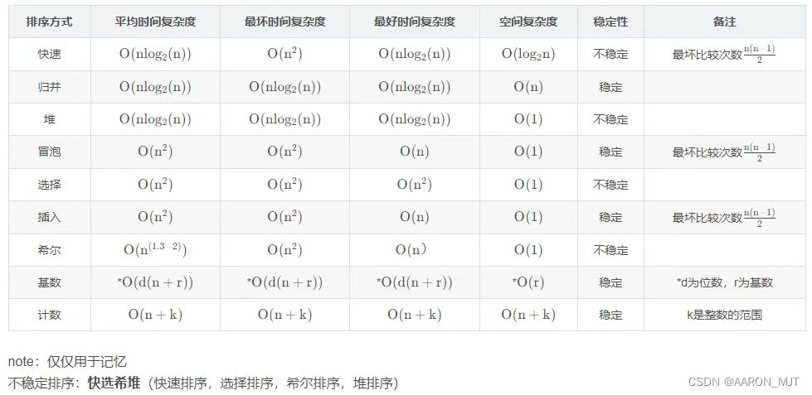
排序稳定性
稳定性指的是对需要排序的数据元素序列，将其按关键字进行排序，若相同关键字元素之间的位置关系，排序前与排序后的相对位置不发生变化，称此排序方法满足稳定性;否则称这种排序方法满足不稳定性。

Slide 14
【2021CSP-S】4、以下排序方法中，（ ）是不稳定的。 A. 插入排序 B. 冒泡排序 C. 堆排序 D. 归并排序
答案：C
解析：堆的话只分左右孩子，当然不满足。归并排序最环时间复杂度均为nlogn,插入排序和冒泡排序等简单排序方法的最坏时间复杂度都是O(n2),而快速排序在最坏情况下则会退化为冒泡排序。
【2019CSP-S】7.排序的算法很多，若按排序的稳定性和不稳定性分类，则（ ）是不稳定排序。
A.冒泡排序 B.直接插入排序
C.快速排序 D.归并排序
答案：C
解析：快速排序在中枢元素和a[j]交换的时候，很有可能把前面的元素的稳定性打乱，比如序列为53343891011，现在中枢元素5和3(第5个元素，下标从1开始计)交换就会把元素3的稳定性打乱，所以快速排序是一个不稳定的排序算法。

Slide 15
（2022CSP-J）12.以下排序算法的常见实现中，哪个选项的说法是错误的：（）。
A. 冒泡排序算法是稳定的 B. 简单选择排序是稳定的
C. 简单插入排序是稳定的 D. 归并排序算法是稳定的
答案：B
对于a[i]=a[j]，且 i<j，排序后仍然满足 i<j，则称排序为稳定排序,否则为不稳定排序。
基数排序、冒泡排序、直接插入排序、归并排序是稳定的排序算法。
堆排序、快速排序、希尔排序、直接选择排序是不稳定的排序算法。

Slide 16
算法复杂度
算法复杂度分为时间复杂度和空间复杂度。算法的复杂性体现在运行该算法时的计算机所需资源的多少上，计算机资源最重要的是时间和空间（即寄存器）资源，因此复杂度分为时间和空间复杂度。
时间复杂度：是指执行算法所需要的计算工作量；
空间复杂度：是指执行这个算法所需要的内存空间。
一个算法中的语句执行次数称为语句频度或时间频度。记为T(n)。
T(n)=O(f(n))，称O(f(n)) 为算法的渐进时间复杂度，简称时间复杂度。
在各种不同算法中，若算法中语句执行次数为一个常数，则时间复杂度为O(1)。另外，在时间频度不相同时，时间复杂度有可能相同，如T(n)=n^2+3n+4与T(n)=4n^2+2n+1它们的频度不同，但时间复杂度相同，都为O(n^2)。

Slide 17
（2022CSP-S）14.以比较为基本运算，在n个数的数组中找最大的数，在最坏情况下至少要做 ( )次 运 算。
A.n/2 B.n-1 C.n D.n+1
【答案】B
最坏情况下需要每个数都比较一次，需要n-1次
【2021CSP-J】4.以比较作为基本运算，在N个数中找出最大数，最坏情况下所需要的最少的比较次数为（ ）。
A.N^2 B.N C.N-1 D.N+1
【答案】C
答案解析：让第一个数作为基准值，和后面N-1个数 分别进行N-1次比较。

Slide 18
【2021CSP-S】5、以比较为基本运算，对于2n个数，同时找到最大值和最小值，最坏情况下需要的最小的比 较次数为（ ）。 A.4n−2 B.3n+1 C.3n−2 D.2n+1
【参考答案】C
解析：2*n个数找最大值，直接找需要(2*n-1)*2次比较，但是过程中如果他比最大值要大，最小值就不需要比较了，否则最大不用比较。
将n个数分为n对，两个谁大谁小1次，共n次。
接下来n个分别求最大最小，共(n−1)∗2(n−1)∗2次。
总次数为3n*2

Slide 19
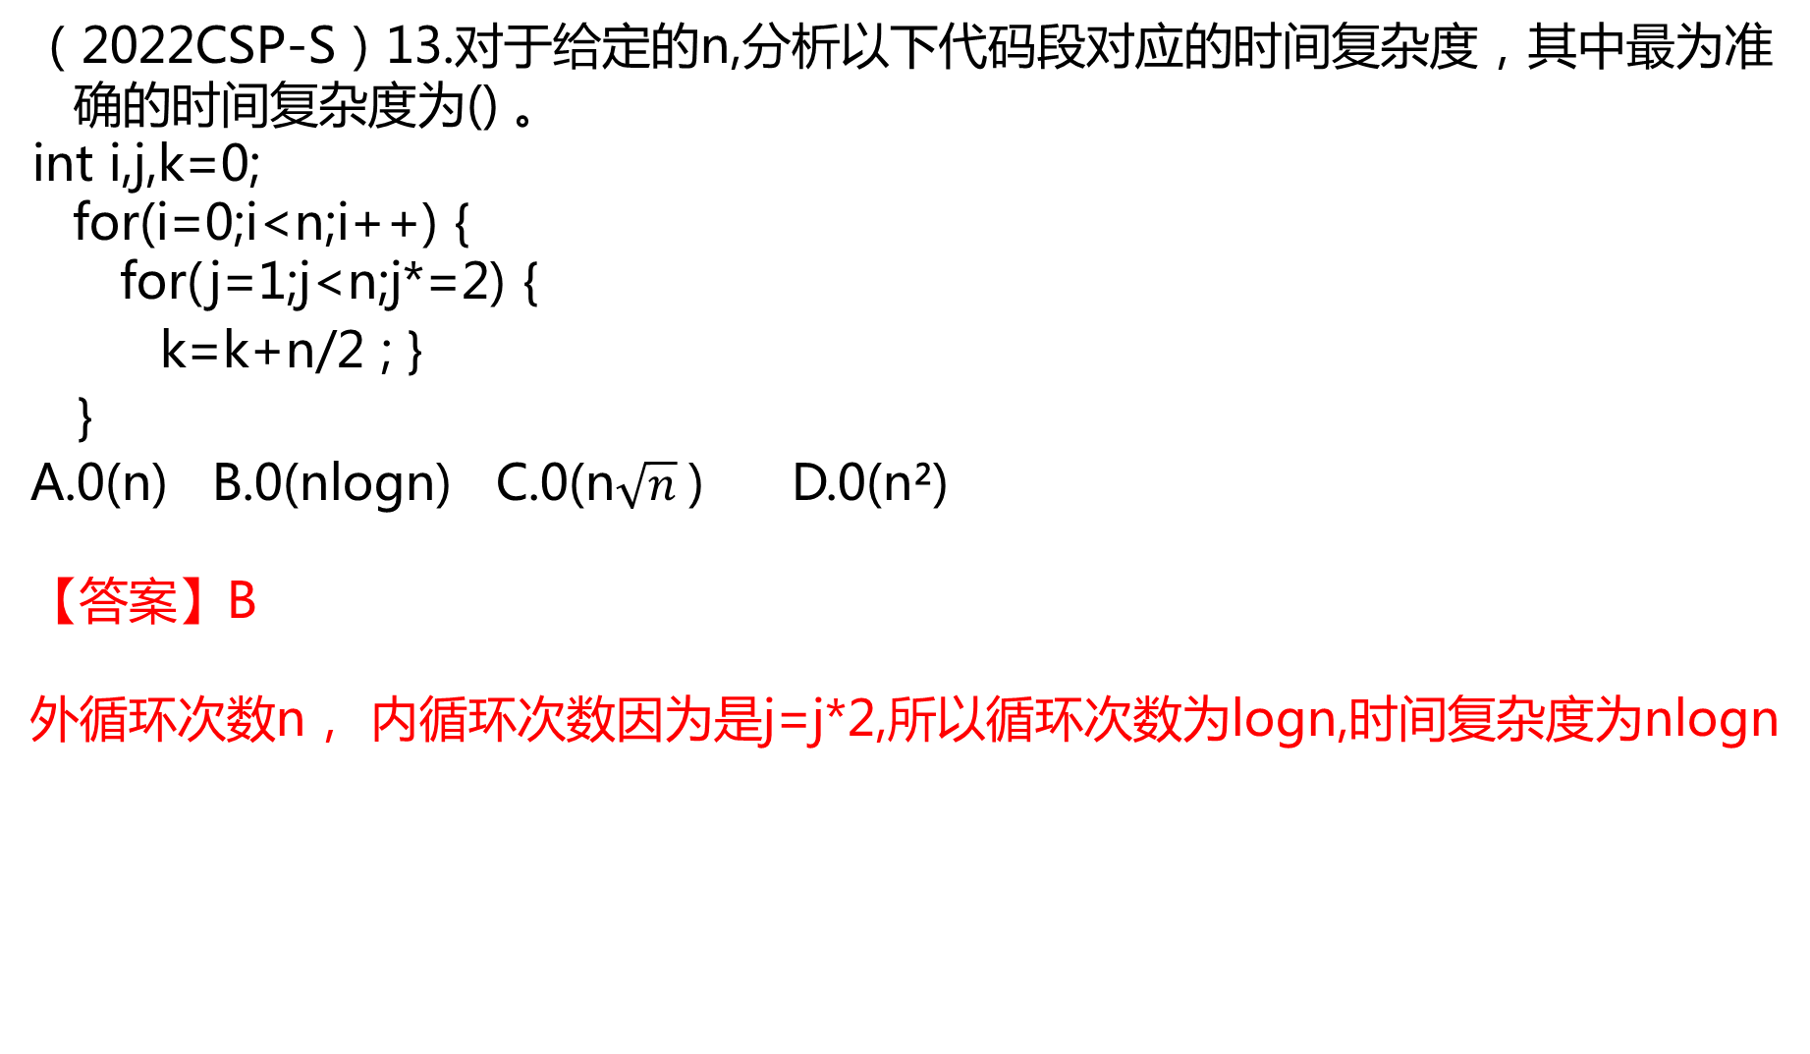
（2022CSP-S）13.对于给定的n,分析以下代码段对应的时间复杂度，其中最为准确的时间复杂度为() 。
int i,j,k=0;
for(i=0;i<n;i++) {
for(j=1;j<n;j*=2) {
k=k+n/2 ; }
}
A.0(n) B.0(nlogn) C.0(n$\sqrt{n} \text{)}$ D.0(n²)
【答案】B
外循环次数n， 内循环次数因为是j=j*2,所以循环次数为logn,时间复杂度为nlogn

Slide 20
【2019CSP-J】5.设有100个已排好序的数据元素，采用折半查找时，最大比较次数为（）
A.7 B.10 C.6 D.8
答案：A
解析：对折半查找第一次(1+100)/2 = 50,第二次(1+50)/2 = 25, 第三次(1+25)/2 = 13, 第四次(1+13)/2 = 7, 第五次(1+7)/2= 4, 第六次(1+4)/2 = 2, 第七次(1+2)/2 = 1。

Slide 21
【2019CSP-S】11.设A和B是两个长为n的有序数组，现在需要将A和B合并成一个排好序的数组，请问任何以元素比较作为基本运算的归并算法，在最坏情况下至少要做多少次比较？（ ）
A.n² B.n㏒n C.2n D.2n-1
答案：D
解析：考虑2个数组分别是(1,3,5)和(2,4,6)，共需比较5次。因为结果数组大小是2n，先从两数组取第一个值比较，小的入结果数组，剩下的和另一个数组的下一个数比较，依次这样，直到一个数组为空。另一个数组剩下的元素直接进结果数组。最坏一个数组空，另一个数组还剩1个元素，比较次数就是2n-1。
一个数组被取完后就不需要比较了，所以最好情况n次最坏情况2n-1。

Slide 22
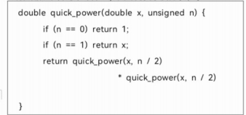
(2023CSP-S)15、现在用如下代码来计算下x^{n}，其时间复杂度为( )
A.O(n) B.O(1) C.O(logn) D.O(nlogn)
答案:A
解析:正常快速幂胡写法只计算一遍x^{1/2},但此代码计算了 两遍，所以时间复杂度平方，根据对数公式计算时间复杂度为log₂2^{n},计算完为O(n)

Slide 23
(2023CSP-S)10.假设快速排序算法的输入是一个长度为 n 的已排序数组，且该快速排序算法在分治过程总是选择第一个元素作为基准元素。以下哪个选项描述的是在这种情况下的快速排序行为?
A.快速排序对于此类输入的表现最好，因为数组已经排序
B.快速排序对于此类输入的时间复杂度是 O(nlogn)。
C.快速排序对于此类输入的时间复杂度是 O(n²)。
D.快速排序无法对此类数组进行排序，因为数组已经排序
答案：C
快速排序对于越有序的数组时间越慢，最慢为n²

Slide 24
（2022CSP-S）5. 假设在基数排序过程中，受宇宙射线的影响，某项数据异变为一个完全不同的值 。请问排序算法结束后，可能出现的最坏情况是()。
A.移除受影响的数据后，最终序列是有序序列
B.移除受影响的数据后，最终序列是前后两个有序的子序列
C.移除受影响的数据后，最终序列是一个有序的子序列和 ·个基本无序的子序列
D.移除受影响的数据后，最终序列基本无序
【答案】A【解析】基数排序是按桶排序思想，某一个值的改变，不会造成其他数据排序失败， 排除这个数据，其余数据仍是有序序列

Slide 25
【2020CSP-S】14.对一个n个顶点、m条边的带权有向简单图用Dijkstra算法计算单源最短路时,如果不使用堆或其它优先队列进行优化,则其时间复杂度为
A.O((m+n²)log n) B.O(mn+n³) C.O((m+n)log n) D.O(n²)
没优化的dijkstra，每次枚举找n个点，枚举n次。
故选D。

Slide 26
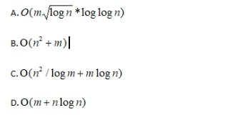
(2023CSP-S)3.假设 n 是图的顶点的个数，m 是图的边的个数，为求解某一问题有下面四种不同时间复杂度的算法。对于 m=O(n)的稀疏图而言，下面的四个选项，哪一项的渐进时间复杂度最小
答案：A
稀疏图边数量较少，故要选以m 为主的式子，选A

Slide 27
序列
【2021CSP-S】10、定义一种字符串操作为交换相邻两个字符。将“DACFEB”变为 “ABCDEF”最少需要（ ） 次上述操作。 A. 7 B. 8 C. 9 D. 6
【参考答案】A
解析：模拟就可以，如果知道逆序对的性质直接算下逆序对。2³-1
DA AD ADCFEB
DC CD ACDFEB
FE EF ACDEFB
FB BF ACDEBF
EB BE ACDBEF
DB BD ACBDEF
CB BC ABCDEF

Slide 28
（2022CSP-J）14.一个字符串中任意个连续的字符组成的子序列称为该字符串的子串，则字符串abcab 有（ ）个内容互不相同的子串。
A. 12 B. 13 C. 14 D. 15
解析：答案：B
可以其中每个字符作为起始字符，找出能组合的子串，最后去重。
a, ab, abc, abca, abcab
b, bc, bca, bcab
c, ca, cab
a, ab
b
空

Slide 29
(2023CSP-S)7.最长公共子序列长度常常用来衡量两个序列的相似度。其定义如下，给定两个序列X=(x₁,x₂,x₃....x_{m})和 Y=(y₁,y₂,y₃,..y_{n})，最长公共子序列(LCS)问题的目标是找到一个最长的新序列 Z=(z₁,z₂,z₃....z_{k})，使得序列Z既是序列X的子序列，又是序列Y的子序列，且序列Z的长度k在满足上述条件的序列里是最大的。(注: 序列A是序列B 的子序列，当且仅当再保持序列 B 元素顺序的情况下，从序列 B 中删除若干个元素，可以使得剩余的元素构成序列 A。则序列“ABCAAAABA”和“ABABCBABA”的最长公共子序列长度为 。
A.4 B.5 C.6 D.7
答案：C
第一个字符串选ABCAAAABA. 第二个字符串选ABABCBABA
最长公共子序列为ABCABA

Slide 30
递归
（2022CSP-J）15.以下对递归方法的描述中，正确的是：（）
A. 递归是允许使用多组参数调用函数的编程技术
B. 递归是通过调用自身来求解问题的编程技术
C. 递归是面向对象和数据而不是功能和逻辑的编程语言模型
D. 递归是将用某种高级语言转换为机器代码的编程技术
答案：B
递归的主要是通过调用自身来求解问题
A选项描述是没有问题的，但是不符合递归的主要思想。
C、D描述就直接错误了。

Slide 31
【2021CSP-S】11、有如下递归代码
solve(t, n):
if t=1 return 1;
else return 5*solve(t-1,n) mod n;
则 solve(23,23)的结果为（ ）。
A. 1 B. 7 C. 12 D. 22
答案：A
解析：模拟的话我认为这个题非常麻烦，可以使用费马小定理。p为质数，满足a^{p−1}≡1(mod)p，那么solve(t,n)=5^{t−1} mod n，即 a²²≡1(mod)23
【2021CSP-S】3、在程序运行过程中，如果递归调用的层数过多，可能会由于（ ）引发错误。
A. 系统分配的栈空间溢出 B. 系统分配的队列空间溢出
C. 系统分配的链表空间溢出
D. 系统分配的堆空间溢出
答案：A

Slide 32
【2020CSP-J】6.设A是n个实数的数组，考虑下面的递归算法
XYZ(A[1..n])
1. if n=1 then return A[1]
2. else temp ——XYZ(A[1..n-1])
3.if temp<A[n]
4.then return temp
5.else return A[n]
请问算法XYZ的输出是什么（ ）。
A. A数组的平均 B. A数组的最小值
C. A数组的最大值 D. A数组的中值
B
分析递归函数，传入一个数组；
出口为 n = = 1 ，返回数组第一个数，
其他情况返回最后一个数与在对 1~n-1 数组进行计算的最小值；
即为返回最小值；

Slide 33
（2022CSP-S）15.ack函数在输入参数“ (2,2) ”时的返回值为( )。
unsigned ack(unsigned m,unsigned n) {
if(m==0)return n+1 ;
if(n==0)return ack(m-1,1) ; return ack(m-1,ack(m,n-1)) ;
}
A.5 B.7 C.9 D.13
【答案】B 模拟计算一下 ack(1,0)=ack(0,1)=1+1=2
ack(1,1)=ack(0,ack(1,0))=ack(1,0)+1=3 ack(2,0)=ack(1,1)=3
ack(1,2)=ack(0,ack(1,1))=ack(0,3)=1+3=4 ack(1,3)=ack(0,ack(1,2))=ack(0,4)=1+4=5 ack(2,1)=ack(1,ack(2,0))=ack(1,3)=5
ack(1,4)=ack(0,ack(1,3))=ack(0,5)=1+5=6
ack(2,2)=ack(1,ack(2,1))=ack(1,5)=ack(0,ack(1,4))=1+6=7

Slide 34
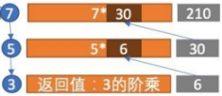
【2021CSP-J】13.考虑如下递归算法
solve(n)
If n<=1return1
else if n>=5 return n*solve(n-2)
else return n*solve(n-1)
则调用solve(7)得到的返回结果为（ ）。
A.105 B.840 C.210 D.420
答案:C
解析：画分支图草稿
将 7 带入，ans = 7*solve(5)
将 5 带入， ans = 7*5*solve(3)
将 3 带入，ans = 7*5*3*solve(2)
将 2 带入，ans = 7*5*3*2*solve(1)
将 1 带入，ans = 7*5*3*2*1 = 210

Slide 35
【2021CSP-S】12、斐波那契数列的定义为：F₁=1，F₂=1，F_{n}=F_{n−1}+F_{n−2}(n>=3)项，其时间复杂度为（ ）。
F(n):
if n<=2 return 1;
else return F(n-1) + F(n-2);
A.O(n) B.O(n²) C. O(2^{n}) D. O(nlog n)
答案：C
解析：每次递归分之为2次，n次需要分支，大约就是n个2相乘。

Slide 36
贪心
【2020CSP-S】6.下列哪些问题不能用贪心法精确求解?()
A.霍夫曼编码 B.0-1背包问题
C.最小生成树 D.单源最短路问题
A为贪心。C的prim和kruskal为贪心。
D的dijsktra为贪心。
故选B。
【2019CSP-S】13.以下哪些算法不属于贪心算法？（ ）
A.Dijkstra算法B.Floyd算法
C.Prim算法D.Kruskal算法
答案：B
解析：Dijkstra算法需要每次选取d[i]最小的边;Prim算法需要每次选在集合E中选取权值最小的边;kruskal剩下的所有未选取的边中,找最小边。Floyd算法只需要按照顺序取边就可以了，Floyd是暴力不是贪心。

Slide 37
【2021CSP-J】11.在数据压缩编码中的哈夫曼编码方法，在本质是一种（B）的策略。
A.枚举 B.贪心 C.递归 D.动态规划
答案：B，
哈夫曼编码基于信源的概率统计模型，它的基本思路是，出现概率大的信源符号编短码，出现概率小的信源符号编长码，从而使平均码长最小。这是一种贪心策略，每次选取当前概率最大的符号使用现有的最短码。

